Slide 1

Au collège – revision
Mercredi, trois, juin
At school – revision
DNA: Copy and translate into French
I study =
My favourite subject is =
My favourite teacher is =
My school is =
In my school there is =
MFL
Department
Extension:
Finish each of the sentence starters above in French.

Slide 2
La correction avec un stylo vert
I study =
My favourite subject is =
My favourite teacher is =
My school is =
In my school there is =
J’étudie
Ma matière préférée est
Mon prof préféré est
Mon collège est
Dans mon collège il y a

Slide 3

Article 28...
How it links to this unit...
Article -
Children have the right to an education. Discipline in schools should respect children’s human dignity. Primary education should be free. Wealthier countries should help poorer countries achieve this.
We are discussing our education – giving opinions on school subjects, describing teachers and school and discussing future education plans.

Slide 4
The sentence builders

Slide 5
Opinion | Subject | Connective and verb | Adjective
J’adore (I love) J’aime (I like) J’aime bien (I quite like) Je préfère (I prefer) Je n’aime pas (I don’t like) Je déteste (I hate) Je ne supporte pas (I can’t stand) Ma matière préférée est (my favourite subject is) *Je suis fort(e) en (I am good at) *Je suis faible en (I am bad at) *Je suis nul(le) en (I am rubbish at) *when using these, you don’t need the le, la or les before the subject | l’anglais (English) le français (French) l’espagnol (Spanish) le dessin (art) la musique (music) la géographie (geog) la chimie (chemistry) la biologie (biology) la physique (physics) les maths (maths) les études commerciales (business studies) l’histoire (history) l’informatique (computing) l’EPS/le sport (PE) | parce que c’est (because it is) mais c’est (but it is) même si c’est (even if it is) plus … que (more … than) moins … que (less … than) | amusant (fun) facile (easy) intéressant (interesting) passionnant (exciting) pratique (practical) actif (active) important (important) ennuyeux (boring) difficile (difficult) fatigant (tiring) utile (useful) relaxant (relaxing) créatif (creative)
Ma matière préférée est le français parce que c’est intéressant et très utile. Cependant je suis faible en maths alors je ne supporte pas les cours de maths. Je pense que le dessin est plus relaxant que les sciences mais c’est moins utile. My favourite subject is French because it is interesting and very useful. However, I am bad at maths so I can’’t stand maths lessons. I think that art is more relaxing than science, but it is less useful.
Notes:
Mini whiteboard activities.

Slide 6
Mon collège maintenant (my school now) | Mon collège est (My school is) Dans mon collège il y a (In my school there is/are) | une salle de classe (a classroom) un gymnase (a gym) des toilettes (some toilets) une piscine (a swimming pool) une cantine (a canteen) une bibliothèque (a library) une salle d’informatique (a computer room) un laboratoire (a science lab) un terrain de jeu (a playground) | mais ce n’est pas (but it isn’t) mais il n’y a pas de (but there isn’t a/aren’t any) | salle de classe (classroom) gymnase (gym) toilettes (toilets) piscine (swimming pool) cantine (canteen) bibliothèque (library) salle d’informatique (computer room) laboratoire (science lab) terrain de jeu (playground)
 | Mon école primaire était (My primary school was) Dans mon école primaire il y avait (In my primary school there was/ were) |  | mais ce n’était pas (but it wasn’t) mais il n’y avait pas de (but there wasn’t a/weren’t any)
Mon école primaire dans le passé (my primary school in the past) | Mon école primaire était (My primary school was) Dans mon école primaire il y avait (In my primary school there was/ were)
Mon collège idéal dans le futur (my ideal school in the future) | Mon collège idéal serait (My ideal school would be) Dans mon collège idéal il y aurait (In my ideal school there would be) | petit(e) small grand (e) big moderne modern vieux/ vieille old | mais ce ne serait pas (but it wouldn’t be) mais il n’y aurait pas de (but there wouldn’t be a/any) | petit(e) small grand(e) big moderne modern vieux/ vieille old

Slide 7
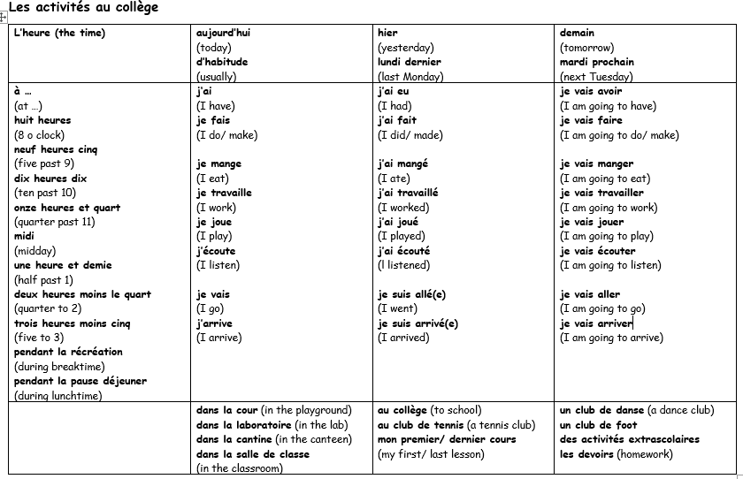

Slide 8
1. Match the English with the French
Dans mon collège, il y a vingt salles de classe.
A neuf heures j’ai un cours d’anglais.
Il n’y a pas de laboratoire.
Le français est moins difficile que les maths.
Le prof de sciences est vraiment sévère.
There is no science lab.
French is less difficult than maths.
In my school there are twenty classrooms.
The science teacher is strict.
At nine o clock I have a lesson of English.

Slide 9
2. Translate the following questions into English
Qu’est-ce que tu vas faire au collège demain?
Qui est votre professeur préféré?
Qu’est-ce qu’il y a dans ton collège?
À quelle heure sont les activités extrascolaires?
What are you going to do at school tomorrow?
Who is your favourite teacher?
What is there is in your school?
At what time are afterschool activities?

Slide 10
3. Answer the following questions in French
Comment serait ton collège idéal?
Quelle est ta matière préférée? Pourquoi?
What would your ideal school be like?
Mon collège idéal serait grand. Il y aurait deux cantines car j’aime manger!
What is your favourite subject? Why?
Ma matière préférée est l’anglais parce que c’est intéressant même si le prof est quelquefois trop sévère.

Slide 11
4. Choose the right option in brackets to complete the sentence.
utile
a) La géographie est ________________. (utile, utiles)
b) Je ________________ l'EPS. (aime, déteste)
c) Le professeur de géographie est très ________________. (intelligente, intelligent)
d) Ma prof d’histoire est ________________. (patient, patiente)
e) Je déteste la musique car c'est très ________________. (fatigant, fatigante)
f) Demain________________ le français. (j’étudie, je vais étudier, j’ai étudié)
g) Hier ________________ les sciences. (j’étudie, je vais étudier, j’ai étudié)
h) Au collège il n’y a pas ________________ bibliothèque. (de, une)
i) Mon collège idéal serait ________________ (grande, grand)
déteste
intelligent
patiente
fatigant
je vais étudier
j’ai étudié
de
grand

Slide 12
5. What is the difference between ‘est’, ‘c’est’, ‘sont’ and ‘il y a’?
Est – is
C’est – it is / this is
Sont – are
Il y a – there is / there are

Slide 13
6. Conjugate the following verbs in the present, Future and the Past with pronoun “Je” and add the English meaning.
Present
J’étudie – I study
Je travaille – I work
Je mange – I eat
Je vais – I go
Je fais – I do
Je regarde – I watch
Future
Je vais étudier – I am going to study
Je vais travailler – I am going to work
Je vais manger – I am going to eat
Je vais aller – I am going to go
Je vais faire – I am going to do
Je vais regarder – I am going to watch
Past
J’ai étudié – I studied
J’ai travaillé – I worked
J’ai mangé – I ate
Je suis allé – I went
J’ai fait – I did
J’ai regardé – I watched
Étudier
Travailler
Manger
Aller
Faire
Regarder

Slide 14
7. Write if the following sentences are positive (P), negative (N) or both (P/N).
N
N
P
P
N
P/N
N
P
N
a) Je vais au collège à sept heures, je pense que c’est fatigant.
b) Les sciences sont inutiles.
c) Les langues sont très utiles.
d) Le professeur d’anglais n’est pas méchant.
e) La prof d’EPS n’explique pas bien.
f) Mon collège est très moderne mais assez sale.
g) Dans mon collège, il n’y a pas de piscine, c’est vraiment nul.
h) L'anglais n'est pas ennuyeux.
i) Ma prof d’informatique est moins compréhensive que mon prof de sciences.

Slide 15
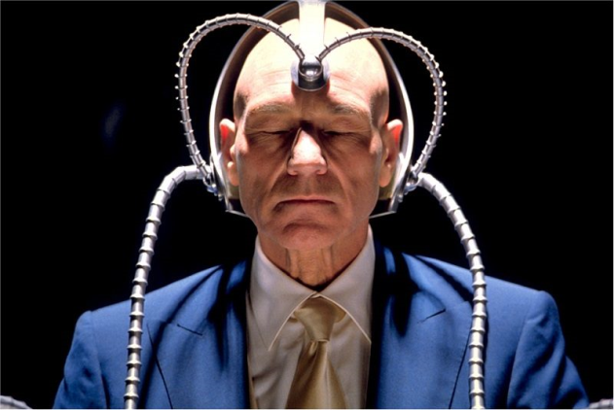
Mon collège s’appelle…
J’étudie.
J’ai étudié
Mon collège est…
Dans mon collège il y a des laboratoires.
Dans mon collège il y a une bibliothèque.
Dans mon collège il n’y a pas de gymnase.
J’aime l’anglais.
Je n’aime pas l’EPS.
Ma matière préférée est la géographie.
C’est vraiment utile.
Mon professeur préféré est le prof de géographie.
Il est plus patient que mon professeur de maths
Demain
Je vais étudier
Je vais manger dans la cantine
Notes:
Teacher chooses between 1-3 sentences
Students guess
Can then be played in pairs.

Slide 16
Revising in MFL
Research suggests that you need to hear a word seven times before you remember it, so make sure you spend a good amount of time revising.
Research also suggests it is better to learn language in context e.g. je suis allé avec ma famille en avion
You can try:
Look/cover/check
Say the French out loud, repeat the English
Create flashcards with French on one side and English on the other to test yourself
Ask a friend/family member to test you
Try short bursts but revisit vocab regularly e.g. 3 x 10-minute spells, rather than one 30-minute session

